Slide 1



Slide 2

O Game da Cidadania é uma atividade interativa, gratuita, realizada em plataforma virtual da CGU e visa estimular a reflexão e a conduta ética e cidadã entre o público adolescente e jovem, no intuito de desenvolver a consciência crítica sobre pequenos atos de corrupção que muitas vezes passam despercebidos no dia a dia e são, indevidamente, classificados como de baixa relevância.

Slide 3

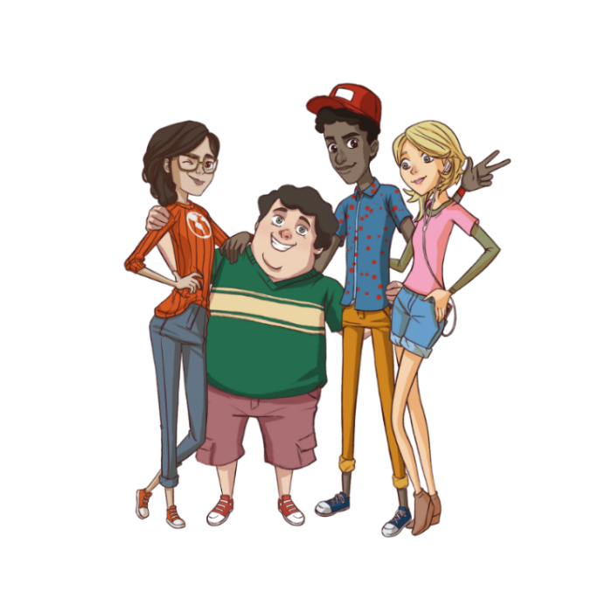
O Game, que é lançado anualmente (exceção Pandemia Covid) e tem como público-alvo os adolescentes e jovens de todo o Brasil, com idade entre 11 e 17 anos, possui aplicativo próprio, o qual deverá ser baixado gratuitamente, no computador, celular ou tablet dos participantes.
1ª edição 2019:
13.381 participantes
1621 vídeos enviados
821 municípios

Slide 4
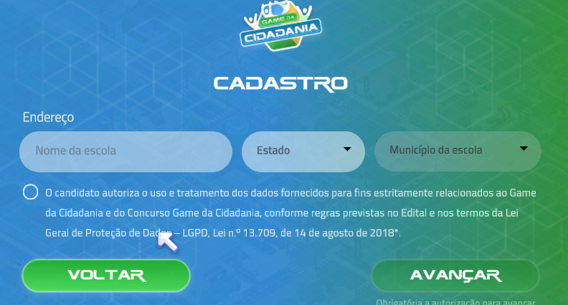
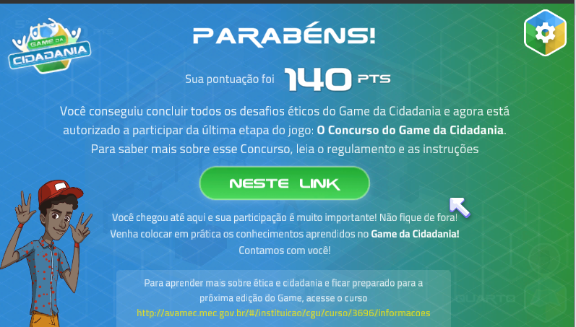
1ª Etapa
- Acesso ao aplicativo (desktop, celular ou tablet)
- Preenchimento dos dados cadastrais
- Validação do e-mail
- Realização do Game
- O participante deve passar por todos os desafios éticos, sem eliminação, para participar da 2ª Etapa: “concurso de vídeo”
2ª Etapa
- Participação no concurso de vídeo
- Inserção do link no Sistema de Concursos da CGU
- Serão premiados os autores dos 10 melhores vídeos!
- Cada vencedor receberá um notebook e certificado emitido pela CGU
- Participação e julgamento realizado por meio de sistema eletrônico que garante confiabilidade

Slide 5


Bem-vindos ao Game da Cidadania!
Olá!
SE VOCÊ ESTÁ COMEÇANDO O GAME AGORA:
Veja algumas instruções sobre a 2ª Edição :
O Game da Cidadania possui 02 (duas) etapas:
1ª Etapa: Acesso ao aplicativo e participação no Game.
2ª Etapa: Participação no Concurso de Vídeo.

Slide 6
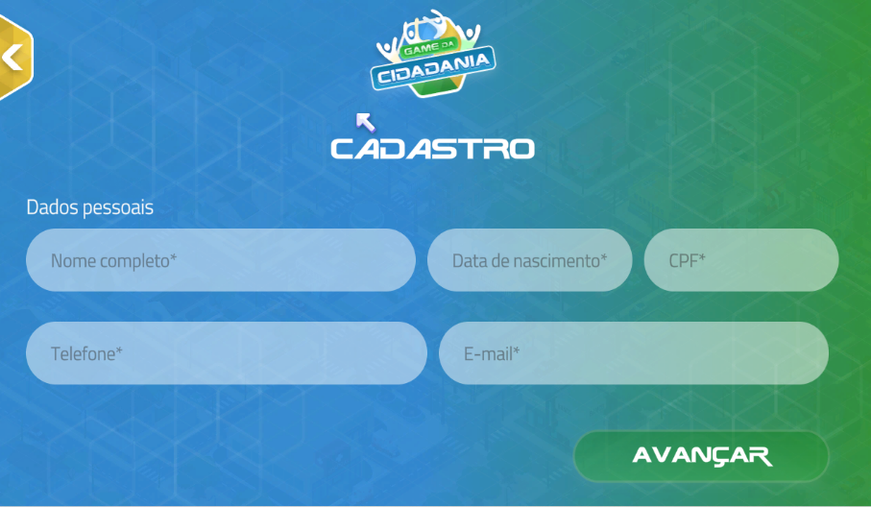
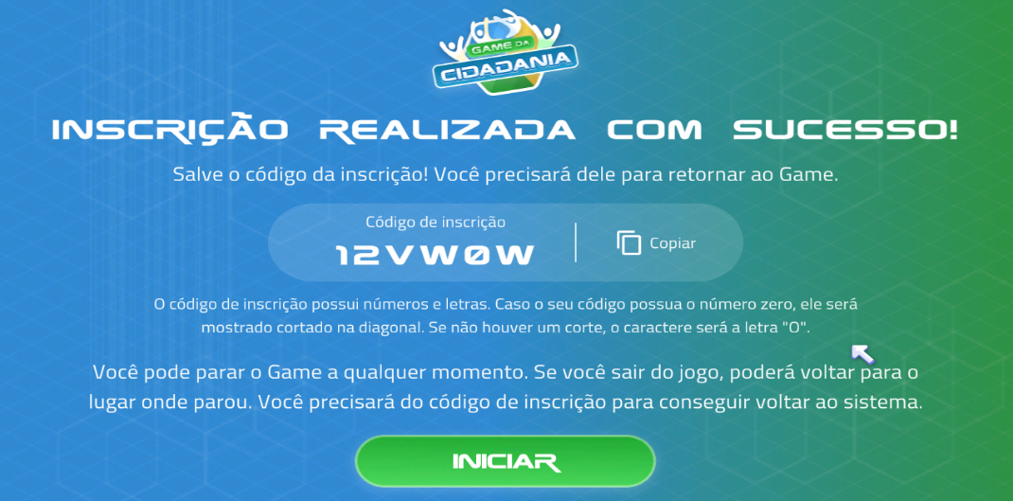
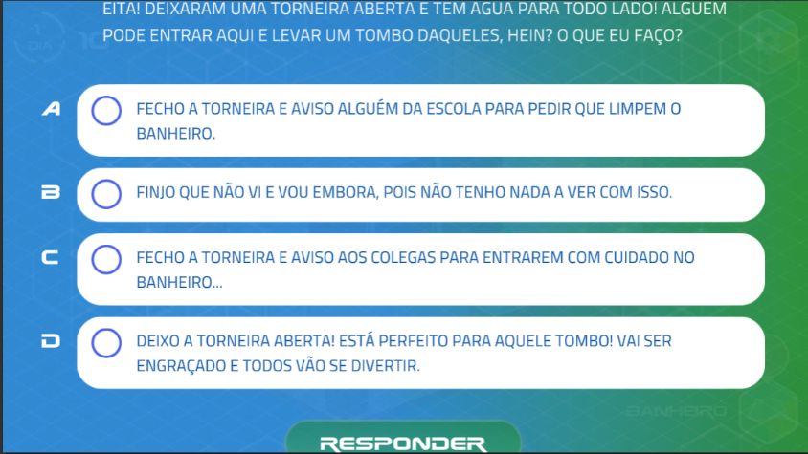
1ª Etapa do Game
TUDO PRONTO? Agora sua tarefa é jogar e resolver os desafios éticos que aparecem nas situações do Game e para isso em cada desafio, escolha uma única alternativa que julgar mais correta, ética e cidadã e clique em RESPONDER.

Slide 7

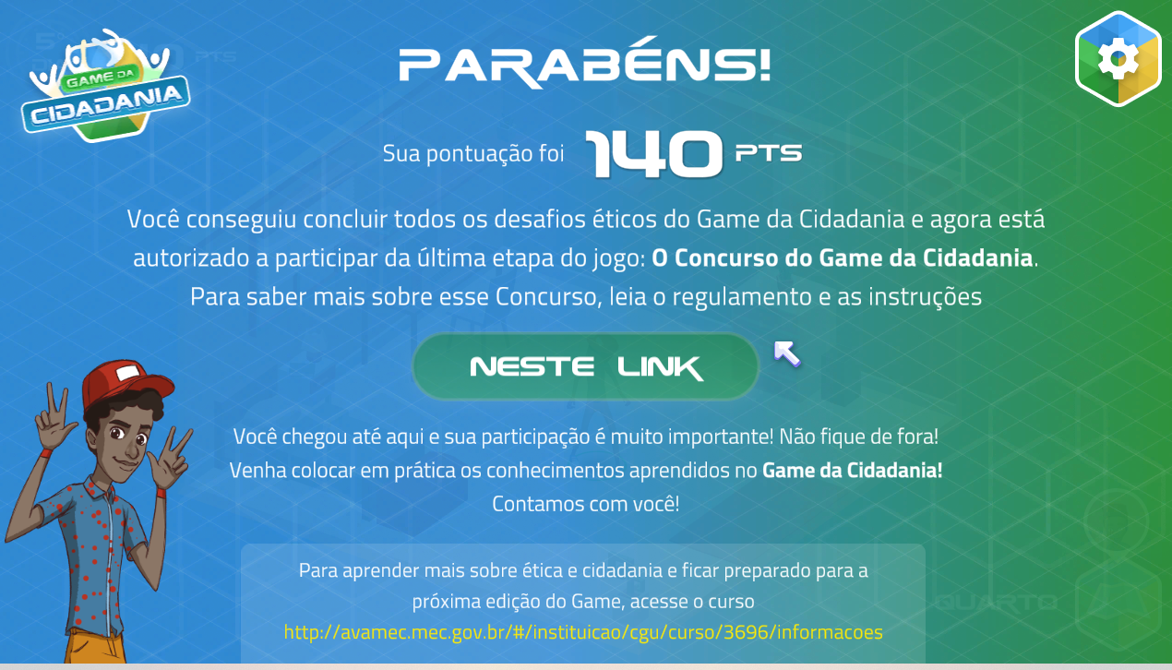
Finalizando a 1ª etapa:
Se você chegar ao final do game, passando pelos desafios éticos, sem eliminação você está apto a participar da 2ª Etapa do Game - CONCURSO DE VÍDEO.
Basta clicar da tela final do game, para iniciar a 2ª etapa.
Se ainda tiver dúvida de como participar, acesse o site:
https://www.gov.br/cgu/pt-br/educacao-cidada/programas/game-da-cidadania

Slide 8
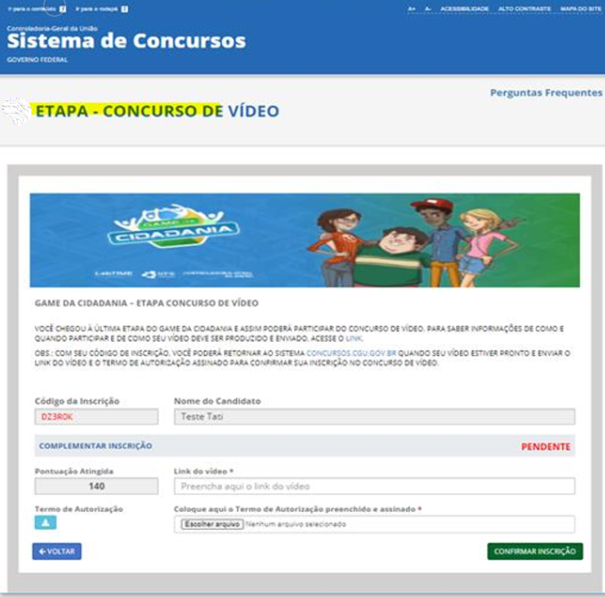
2ª Etapa do Game da Cidadania – CONCURSO DE VÍDEO
SE VOCÊ JÁ FINALIZOU O GAME E CHEGOU A 2ª ETAPA:
PARABÉNS por acertar os desafios éticos da 1ª etapa!
SIGA AS INSTRUÇÕES PARA PARTICIPAR DO CONCURSO DE VÍDEO:
VOCÊ PODE PRODUZIR O SEU VÍDEO COM CALMA E RETORNAR AO SISTEMA EM OUTRO MOMENTO (ATÉ DIA 30/10/22) PARA ENVIAR O LINK DO SEU VÍDEO E O TERMO DE AUTORIZAÇÃO ASSINADO.
CONCURSOS.CGU.GOV.BR
PARA RETORNAR AO SISTEMA VOCÊ PRECISA DO SEU CÓDIGO DE INSCRIÇÃO.
Participe e concorra a prêmios!

Slide 9
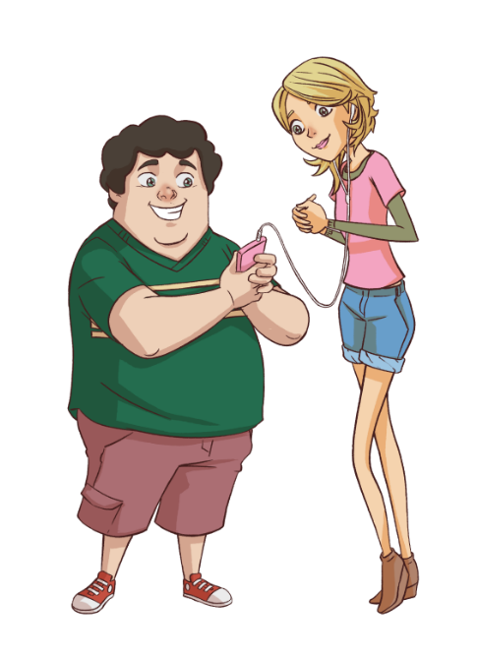
Assinatura e envio do Termo de Autorização:
2ª Etapa do Game da Cidadania – CONCURSO DE VÍDEO
Você precisa da autorização do seu responsável. Não serão aceitas inscrições sem o Termo de Autorização assinado.
Portanto:
Realize o download do Termo de Autorização no ícone indicado na tela do Sistema;
Solicite a um dos responsáveis por você a assinatura do Termo;
Digitalize o Termo de Autorização, ou tire uma foto legível para enviar;
Realize o upload do Termo de Autorização digitalizado, clicando em ENVIAR ARQUIVO, conforme indica a imagem anterior.

Slide 10
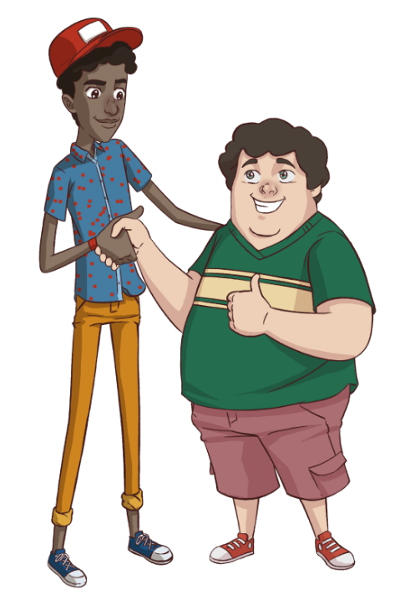
Dicas para a produção do seu vídeo!
2ª Etapa do Game da Cidadania – CONCURSO DE VÍDEO
O vídeo que você vai produzir deve demonstrar seu entendimento acerca dos temas que você aprendeu na 1ª etapa do Game, tais como ética, cidadania, honestidade, combate à corrupção... podendo abordar diversos formatos, sem gênero específico:
Desenho/filme animado produzido por você.
Representação artística, dança, teatral ou musical.
Entrevistas.
Reflexões sobre situações narradas no Game.
Mensagem ou opinião para o público.
Use sua imaginação!
Atenção:
Não copie!!! O vídeo precisa ser autoral, ou seja, produzido por você! E cada participante pode enviar apenas 01 vídeo! E ainda, não vale produzir o vídeo com seu amigo e enviarem o mesmo vídeo !

Slide 11
Como inserir o link do vídeo no Sistema?
2ª Etapa do Game da Cidadania – CONCURSO DE VÍDEO
Após produzido, o vídeo deve ser postado em plataforma (Youtube ou outra de sua preferência), em modo listado ou aberto.
Apenas o link do vídeo postado deve ser inserido no campo do Sistema de Concursos, até o dia 30/10/2021.
O vídeo deve ser gravado na horizontal e ter, no máximo, 01 minuto de duração.
Deve ser postado com o título:
2º GAME DA CIDADANIA – CGU
Confira a qualidade do áudio e vídeo do seu dispositivo.
Verifique bem se tudo está inserido corretamente e clique em ENVIAR.
Preste atenção nestes critérios para não ser desclassificado!
Veja o regulamento em: https://www.gov.br/cgu/pt-br/educacao-cidada/programas/game-da-cidadania

Slide 12




Contato
  | CGU
  Site
  E-mail
  Redes Sociais
  gov.br/cgu/educacaocidada
  www.gov.br/cgu/pt-br/educacao-cidada/contatos
cguonline
cguoficia
cguonline

